Slide 1

МУНИЦИПАЛЬНОЕ БЮДЖЕТНОЕ ДОШКОЛЬНОЕ ОБРАЗОВАТЕЛЬНОЕ УЧРЕЖДЕНИЕ ГОРОДА ИРКУТСКА ДЕТСКИЙ САД № 172 «РАДУГА»
Семинар- практикум для воспитателей МБДОУ
Подготовка
дошкольников
к обучению грамоте
Учитель- логопед:
Милашевская Н. В

Slide 2
Подготовка к обучению грамоте в разных возрастных группах. Анализ программы.
От 2 лет до 3 лет | От 3 лет до 4 лет | От 3 лет до 4 лет
Звуковая культура речи: упражнять детей в правильном произношении гласных и согласных звуков, звукоподражаний, отельных слов. Формировать правильное произношение звукоподражательных слов в разном темпе, с разной силой голоса. | Звуковая культура речи: педагог продолжает развивать у детей звуковую и интонационную культуру речи, фонематический слух, умение правильно произносить гласные звуки; твердые и мягкие согласные звуки ([м], [б], [п], [т], [д], [н], [к], [г], [х], [ф], [в], [л], [с], [ц]); слышать специально интонируемый в речи педагога звук, формирует правильное речевое дыхание, слуховое внимание, моторику речевого аппарата, совершенствует умение детей воспроизводить ритм стихотворения. | Подготовка детей к обучению грамоте: формировать умение вслушиваться в звучание слова, знакомить детей с терминами «слово», «звук» в практическом плане.

Slide 3
Подготовка к обучению грамоте в разных возрастных группах. Анализ программы.
От 4 лет до 5 лет | От 4 лет до 5 лет | От 4 лет до 5 лет
Звуковая культура речи: закреплять правильное произношение гласных и согласных звуков, отрабатывать произношение свистящих, шипящих и сонорных звуков. Продолжать работу над дикцией: совершенствовать отчетливое произношение слов и словосочетаний. Проводить работу по развитию фонематического слуха: учить различать на слух и называть слова с определенным звуком. Совершенствовать интонационную выразительность речи. | Подготовка детей к обучению грамоте: продолжать знакомить с терминами «слово», «звук» практически, учить понимать и употреблять эти слова при выполнении упражнений, в речевых играх. Знакомить детей с тем, что слова состоят из звуков, звучат по-разному и сходно, звуки в слове произносятся в определенной последовательности, могут быть разные по длительности звучания (короткие и длинные). | Подготовка детей к обучению грамоте: Формировать умения различать на слух твердые и мягкие согласные (без выделения терминов), определять и изолированно произносить первый звук в слове, называть слова с заданным звуком; выделять голосом звук в слове: произносить заданный звук протяжно, громче, четче, чем он произносится обычно, называть изолированно

Slide 4
Подготовка к обучению грамоте в разных возрастных группах. Анализ программы.
От 5 лет до 6 лет | От 5 лет до 6 лет | От 5 лет до 6 лет
Звуковая культура речи: закреплять правильное, отчетливое произношение всех звуков родного языка; умение различать на слух и отчетливо произносить часто смешиваемые звуки (с-ш, ж-з); определять место звука в слове. Продолжать развивать фонематический слух. Педагог развивает у детей звуковую и интонационную культуру речи, способствует освоению правильного произношения сонорных звуков ([л], [л’], [р], [р’]); упражняет в чистом звукопроизношении в процессе повседневного речевого общения и при звуковом анализе слов. | Подготовка детей к обучению грамоте: Педагог помогает детям осваивать представления о существовании разных языков, термины «слово», «звук», «буква», «предложение», «гласный звук» и «согласный звук», проводить звуковой анализ слова, делить на слоги двух-, трехслоговые слова; осуществлять звуковой анализ простых трехзвуковых слов: интонационно выделять звуки в слове, различать гласные и согласные звуки, определять твердость и мягкость согласных, составлять схемы звукового состава слова; составлять предложения по живой модели; определять количество и последовательность слов в предложении. | Подготовка детей к обучению грамоте: Педагог развивает мелкую моторику кистей рук детей с помощью раскрашивания, штриховки, мелких мозаик.

Slide 5
Подготовка к обучению грамоте в разных возрастных группах. Анализ программы.
От 6 лет до 7 лет | От 6 лет до 7 лет | От 6 лет до 7 лет
Звуковая культура речи: педагог способствует автоматизации и дифференциации сложных для произношения звуков в речи; проводит работу по исправлению имеющихся нарушений в звукопроизношении. Отрабатывать дикцию: внятно и отчетливо произносить слова и словосочетания с естественной интонацией. Совершенствовать фонематический слух: называть слова с определенным звуком, находить слова с этим звуком в предложении, определять место звука в слове (в начале, в середине, в конце). Развивать интонационную сторону речи (мелодика, ритм, тембр, сила голоса, темп). | Подготовка детей к обучению грамоте: упражнять в составлении предложений из 2-4 слов, членении простых предложений на слова с указанием их последовательности. Формировать у детей умение делить слова на слоги, составлять слова из слогов, делить на слоги трехсложные слова с открытыми слогами; знакомить детей с буквами; читать слоги, слова, простые предложения из 2-3 слов. | Подготовка детей к обучению грамоте: осознанное отношение к языковым явлениям, помогает освоить звуковой анализ четырехзвуковых и пятизвуковых слов; закрепляет умение интонационно выделять звуки в слове, определять их последовательность, давать им характеристику, составлять схемы слова, выделять ударный гласный звука в слове; определять количество и последовательность слов в предложении; составлять предложения с заданным количеством слов; ориентироваться на листе, выполнять графические диктанты; штриховку в разных направлениях, обводку; знать названия букв, читать слоги.

Slide 6
Содержание работы по подготовке детей к обучению грамоте
При определении содержания работы по подготовке к обучению грамоте целесообразно выделить следующие направления:
ознакомление детей со словом — вычленение слова как самостоятельной смысловой единицы из потока речи;
ознакомление с предложением — выделение его как смысловой единицы из речи;
ознакомление со словесным составом предложения — деление предложения на слова и составление из слов (2-4) предложений;
ознакомление со слоговым строением слова — членение слов (из 2—3 слогов) на части и составление слов из слогов;
ознакомление со звуковым строением слов, формирование навыков звукового анализа слов: определение количества, последовательности звуков (фонем) и составление слов с определенными звуками, понимание смысло-различительной роли фонемы.
развитие графических навыков.

Slide 7
Основные компоненты, которые необходимо сформировать перед обучением грамоте дошкольников :
Сформированность звуковой стороны речи, т.е. ребенок должен владеть правильным, чётким произношением звуков всех фонематических групп (свистящих, шипящих, соноров).
Полная сформированность фонематических процессов, т.е. умение слышать, различать и дифференцировать звуки родного языка.
Умение проводить звуковой анализ и синтез слова.

Slide 8
Ознакомление со звуковым строением слова
Давайте запомним:
Звуки мы слышим и произносим.
Буквы мы видим и пишем.
Буква-это графический символ звука.
Гласные звуки – это звуки, при произнесении которых воздушная струя выходит свободно, ей не мешают ни губы, ни зубы, ни язык, поэтому гласные звуки умеют петь. Они произносятся голосом (голосят, гласят), могут пропеть любую мелодию. Гласные звуки будут жить только в красных домиках (красные кружочки или квадраты).
Согласные звуки - это звуки, при произнесении которых воздушная струя встречает преграду. Свободно выходить ей мешают или губы, или зубы, или язык. Некоторые из них можно тянуть (ССС, МММ,) но петь никто из них не может, а петь им хочется. Поэтому они СОГЛАСНЫ дружить с гласными, вместе с которыми они тоже могут пропеть любую мелодию (ма-ма-ма-...). Поэтому эти звуки и назвали СОГЛАСНЫМИ звуками.
Согласные твердые звуки [П, Б, Т, Д, М, К, Г, ...] - в словах звучат сердито (твердо)-синие кружочки или квадратики.
Согласные мягкие звуки [П', Б', Т', Д', М'...] - в словах звучат ласково (мягко)-зеленые кружочки или квадратики.
Звуки [Ш, Ж, Ц] - всегда твердые, у них нет «мягкой» пары (нет «ласковых» братиков).
Звуки [Ч, Щ, Й] - всегда мягкие, у них нет «твердой» пары (нет «сердитых братиков»).
Согласные звонкие – [б,в,г,д,ж,з,л,м,н,р,й]
Согласные глухие- [к,п,с,т,ф,ш,х,ц,ч]
ъ,ь- звуками не являются

Slide 9
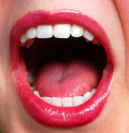

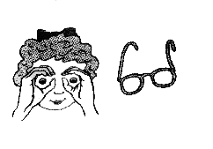

Звук или буква?
Звук – это минимальная, неделимая единица звучащей речи.
Буква – графический знак для обозначения звука на письме.
Звуки мы произносим и слышим
Буквы пишем и читаем ( воспринимаются зрением)

Slide 10
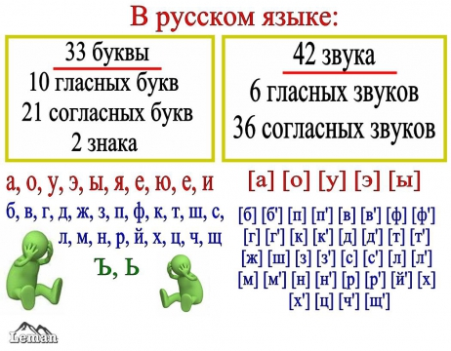

Slide 11
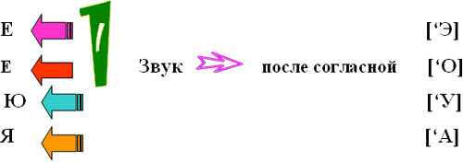
Гласные буквы е, ё, ю, я обозначают два звука, если они стоят:
в начале слова (юг, яма, ёлка);
после гласных (заявка, приют, Пелагея);
после букв Ь, Ъ (вьюга, въезд).
Обозначают один звук- после согласного (мел, люк);

Slide 12
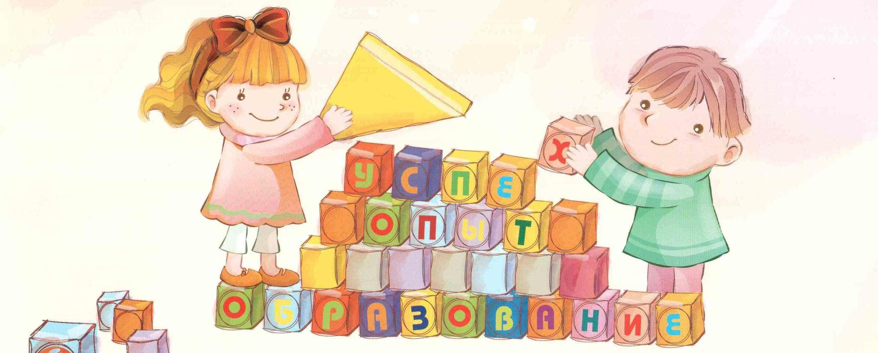
Развитие фонематического восприятия у дошкольников

Slide 13
Фонематический слух (или речевой слух)– это способность различать в потоке отдельные звуки речи, обеспечивающие понимание слов и их значений. Речевой слух начинает формироваться у детей, когда они слушают речь окружающих людей или же когда говорят сами. Сначала развивается способность различать гласные звуки, затем согласные. Процесс формирования фонематического слуха при нормальном речевом развитии завершается к 2,5 – 3 годам. Далее на базе фонематического слуха начинает развиваться фонематическое восприятие.
Этапы работы по формированию фонематического восприятия:
1 этап - Узнавание неречевых звуков.
2 этап - Различение одинаковых звуко-комплексов по высоте, силе и тембру.
3 этап - Различение слов, близких по звуковому составу.
4 этап - Воспроизведение и дифференциация слогов.
5 этап - Дифференциация фонем, уточнение артикуляции звука с опорой на восприятие и ощущения.
6 этап - Развитие навыков элементарного звукового анализа.
Филичева Т. Б., Чевелева Н. А.

Slide 14
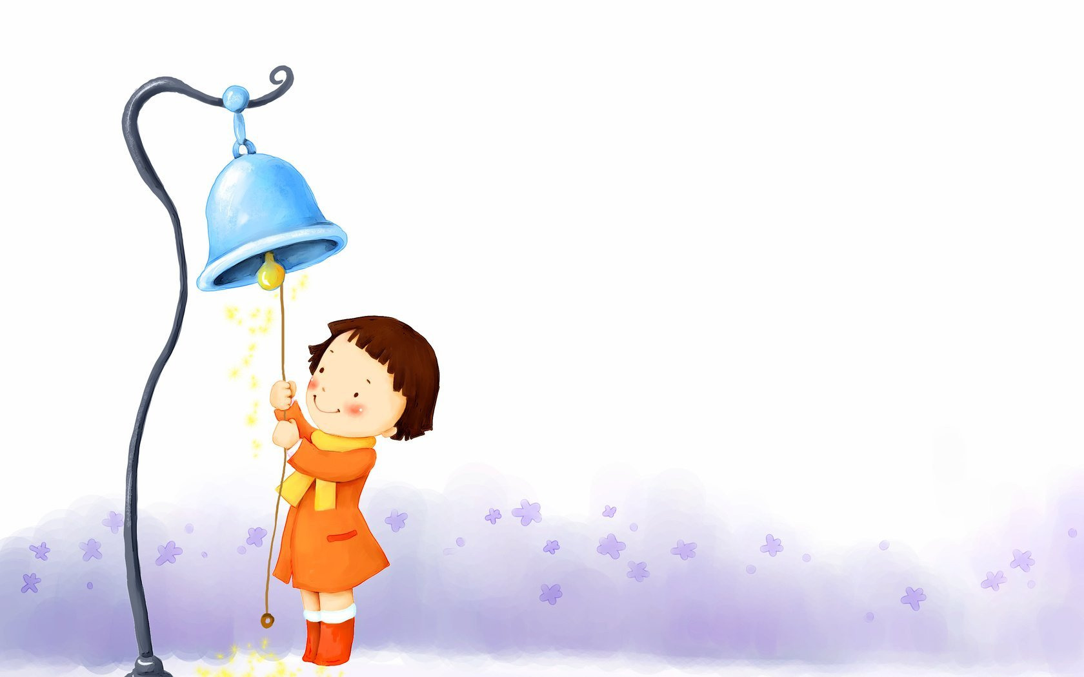
Важно!
Работу по овладению грамотой начинать с узнавания неречевых звуков.
Неречевой (физический) слух - это улавливание и дифференциация различных звуков окружающего мира, кроме звуков человеческой речи, различение звуков по громкости, а также определение источника и направления звука.
НУЖНО ЛИ ЕГО РАЗВИВАТЬ И ЗАЧЕМ?
Узнавание и различение неречевых звуков – первый этап формирования речи. Неречевой слух позволяет уловить ритм слов, интонацию, высоту, тембр. С его помощью ребенок узнает знакомый голос, ориентируется в пространстве и познает мир. Он помогает определить, что и где упало, как далеко едет машина, какая погода за окном (ветер, дождь). Таким образом, от неречевого слуха зависит качество познания окружающего мира, развитие речи, взаимодействие с другими людьми, безопасность.

Slide 15
В процессе специальных игр и упражнений на различение неречевых звуков у детей развивают способность узнавать и различать неречевые звуки. Эти занятия способствуют также развитию слухового внимания и слуховой памяти (без чего невозможно успешно научить детей дифференцировать фонемы).
На первом этапе - развитие распознавания неречевых звуков, мы проводим упражнения на различение звуков окружающих шумов, звучание музыкальных инструментов, игрушек, голосов природы по схеме:
Что звучит? Где звучит? Как звучит (громко - тихо, долго - кратко, высоко - низко).

Slide 16
Игры на узнавание неречевых звуков
«МАГАЗИН»
Цель –развитие слухового восприятия, внимания, коммуникативных навыков и речи.
Правила: Взрослый наполняет спичечные коробки гречкой, песком, монетками, горохом, скрепками, ватой (наполовину). Он будет играть роль продавца, а ребенок – покупателя. Малышу нужно купить определенный продукт (например, песок) полагаясь исключительно на собственный слух. Коробки можно встряхивать, но не открывать.
«ЧАСОВОЙ»
Цель –развитие слухового восприятия, неречевого слуха и ориентации в пространстве.
Правила: Посередине площадки дети чертят круг, а в центр ставят часового (определяется путем жеребьевки). Ему завязывают глаза. Остальные игроки тихонько перебираются через круг на другую сторону площадки. Часовому нужно прислушаться, и услышав шорох, скомандовать «стой!». Все останавливаются, а он идет в направлении звука и пытается схватить нарушителя. Если ему это удается, часовым становится тот, кого поймали, нет – игра продолжается.

Slide 17
«Звуки улицы»
Цель: развитие слухового внимания; восприятие на слух различных транспортных шумов.
Ход игры: Игра проводится во время прогулки по улице или в общественном транспорте. Помогите ребенку выделить среди других звуков разнообразные транспортные шумы — сигналы автомобилей, звон трамвая, скрип тормозов, стук колес поезда, гудение самолета в небе и др. После того, как ребенок научится различать эти звуки, предложите определить их с закрытыми глазами: стоя у перекрестка, определить, стоят машины или едут, угадать, далеко находится трамвай или подъехал близко и т.д. Далее, можно включать детям аудиозаписи с различными звуками из окружающего мира, дети должны правильно угадать источник звука.
«Где позвонили?»
Для этой игры нужны колокольчик или дудочка. Одному ребенку завязывают глаза, а другой, передвигаясь бесшумно, звонит в разных местах. Ребенок должен показать рукой направление звука. Затем целесообразно поменяться местами.

Slide 18
Игры на различение звуков по высоте, силе, темпу
Далее предлагаем детям задания на определение количества хлопков, ударов, сигналов, звонков и т.д. (сколько?); воспроизведение неречевых звуков - хлопков, ударов, сигналов, звонков и т. д. с разной силой, темпом, ритмом.
«Беги на носочках»
(на развитие слухового внимания, чувства ритма)
Оборудование: бубен.
Описание игры: педагог стучит в бубен тихо или громко (младшие группы). Соответственно звучанию бубна дети выполняют движения: под тихий звук идут на носочках, на громкий – полным шагом.
В старшем возрасте используется понятие «тихо» – идут на носочках, «громко» - полным шагом, «очень громко» - бегут.
«На коне - скакуне»
(на развитие внимания, младший возраст)
На коне – скакуне я лечу. Дети двигаются друг за другом
Если зайца схвачу – отпущу. прямым галопом.
За лисицей поскачу,
А поймаю – приручу.
И на волка во весь дух я лечу.
«Стой!» - кричу. Резко останавливаются.

Slide 19
«Барабан или гармошка?»
Цель: учить детей различать звучащие игрушки при постепенно увеличивающемся выборе: из двух-четырех.
Оборудование: барабан, гармошка, большие зайка и кукла, маленькие зайки и куклы по количеству детей в группе.
Ход игры
Дети сидят перед педагогом за столами. На столе у педагога сидят большой зайка и большая кукла. Около зайки - барабан, около куклы - гармошка. На столах у детей или маленькие зайка и кукла, или соответствующие картинки. Педагог ударяет в барабан и показывает, как зайка начинает прыгать, и побуждает детей повторить эти движения под звучание барабана. То же самое он проделывает и с гармошкой, под звук которой пляшет кукла.
Педагог на глазах детей играет в разной последовательно то на барабане, то на гармошке, не показывая при этом игрушку, соответствующую предъявляемому звучанию. Дети самостоятельно выбирают нужную игрушку (картинку), т.е. барабан - зайка, который прыгает; гармошка - кукла, которая танцует. В подтверждение правильности выбора педагог также выполняет действия либо с куклой, либо с зайкой, продолжая стучать в барабан или играть на гармошке.
«Ритмические рисунки»
Цель : развитие слухового внимания, умения воспроизводить ритм.
Перед началом игры ведущий объясняет детям, как можно с помощью знаков записывать тот или иной ритмический рисунок. Например, длинными и короткими вертикальными палочками можно обозначать громкость и количество звуковых сигналов (хлопков, ударов в бубен и др.), а горизонтальными палочками – паузы между сериями сигналов.
Игровое задание – прослушать предлагаемые взрослым ритмические рисунки и зарисовать их.
Обратное задание – воспроизвести (отхлопать, отстучать) ритмический рисунок по образцу.

Slide 20
«КТО ЭТО?»
Цель: научить ребенка различать речевые звуки по тембру.
Правила:
В эту игру играют несколько детей или ребенок с несколькими взрослыми. Водящему завязывают глаза и выводят в середину круга. Водящий идет в любом направлении до тех пор, пока не натолкнется на одного из игроков. Тот, на кого наткнулся водящий, должен подать голос. Например: «Ой!» (Обговаривается заранее.) Водящий угадывает, кто из детей кричал. Если водящий угадает, в круг становится тот, кого узнали. Он становится водящим.
«ДЛИННЫЙ И КОРОТКИЙ ЗВУК»
Цель -развитие умения воспринимать и дифференцировать неречевые звучания.
Правила- взрослый выдает ребенку две карточки – с нарисованной короткой и длинной полоской. Малыш должен показать правильную карточку, в зависимости от продолжительности шума, создаваемым взрослым. Это может быть игра на инструменте, свист или просто стук ложкой по миске. Издавая шум, нужно спрятаться за ширму или попросить ребенка закрыть глаза

Slide 21
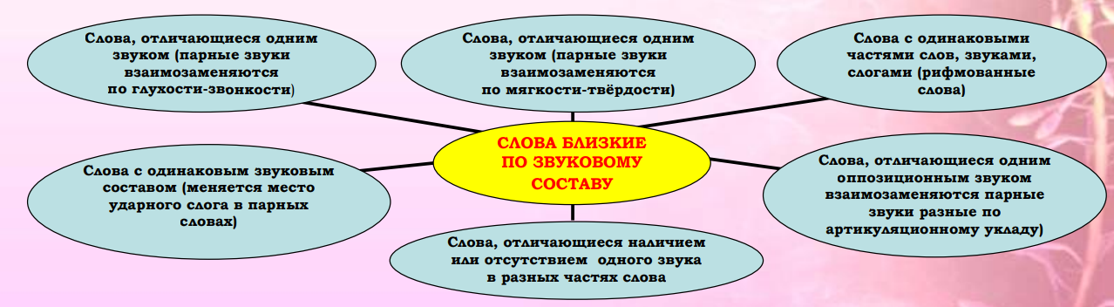
Различение слов близких по звуковому составу

Slide 22
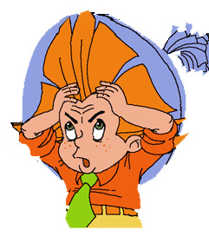
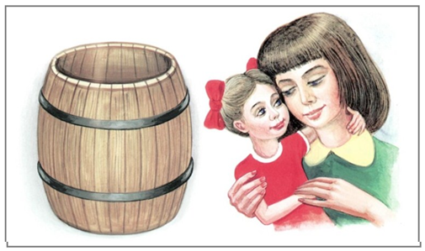
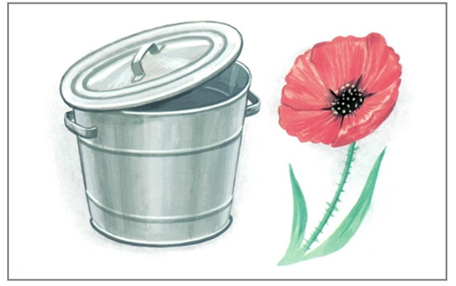
Различение слов близких по звуковому составу
«Незнайка запутался»
Цель: развитие умения различать слова, близкие по звуковому составу.
Оборудование: предметные картинки, звучание которых различается лишь одним звуком.
Ход игры:
Незнайка, нашел много картинок, но никак не может отобрать те из них, которые ему необходимы. Помоги ему, покажи где …. (далее взрослый несколько называет предметы на парных картинка, а ребёнок их показывает).
БОЧКА - ДОЧКА БАК -МАК

Slide 23
«Мудрый филин»
Цель: развитие умения различать слова, близкие по звуковому составу.
Оборудование: любые предметные картинки
Ход игры:
Взрослый показывает картинку, например, с изображением вагона, и объясняет: «Я буду называть это слово то правильно, то неправильно. А ты – мудрый филин - закрой глазки и внимательно слушай и, когда я ошибусь, открой глазки».
Затем взрослый произносит: «вагон – вакон – вагон – факон – фагон – вагон – вагон – вагом …»
Можно искажать слова, меняя мягкий звук на твёрдый, глухой на звонкий и наоборот, можно менять местами слоги или менять ударение.
«Семейка слов»
Цель: развитие умения различать слова, близкие по звуковому составу, находить рифмующиеся слова.
Ход игры:
Взрослый напоминает, что некоторые члены семьи похожи друг на друга. Далее предлагается повторить по два слова и определить, похожи ли они по звучанию:
коса-роса. колено-полено, конфета-кубик…

Slide 24
Воспроизведение и дифференциация слогов
Основная задача: учить дифференцировать слоги, различающиеся несколькими или одним звуком на материале слогов различной структуры.
«Какой отличается?»
Взрослый произносит серию слогов (например: ну–ну–но, сва– ска–сва, са–ша–са и т. д.) и предлагает детям определить, какой слог отличается от других и чем.
«Назови по порядку слоги»
Педагог произносит слово, дети говорят: какой слог 1-й, какой – 2-й. Например: САДЫ – 1-й слог СА, 2-й слог ДЫ. Вначале берутся слова из 2-х слогов (ВОДА, ПОЛЕ, ЛУНА, УТРО, НЕБО, КОСМОС…). Произнося слова по слогам, дети на каждый слог делают хлопок в ладоши.
«Хлопки»
Взрослый объясняет ребенку, что есть короткие и длинные слова. Проговаривает их, интонационно разделяя на слоги. Совместно с ребенком произносит слова (па-па, ло-па-та, ба-ле-ри-на), отхлопывая слоги. Более сложный вариант – ребенок самостоятельно отхлопывает количество слогов в слове.

Slide 25
Дифференциация фонем, уточнение артикуляции звука с опорой на восприятие и ощущения
На этом этапе дети учатся различать фонемы родного языка. Начинать нужно обязательно с дифференциации гласных звуков.
Детям раздаются картинки с изображением поезда, девочки, птички и объясняет: "Поезд гудит у-у-у-у, девочка плачет а-а-а-а; птичка поет и-и-и-и". Далее он произносит каждый звук длительно (а-а-а-а, уууу, и-и-и-и), а дети поднимают соответствующие картинки.
Затем игра усложняется. Варианты игры:
- произносятся звуки кратко;
- детям раздают вместо картинок кружки трех цветов, объясняют, что красный кружок соответствует, например, звуку «а», желтый - звуку «о», зеленый - звуку «у»;
- в ряд гласных «а, у, и» включают другие звуки, например, «о, ы, з» на которые дети не должны реагировать.
Аналогичным образом проводится работа по дифференциации согласных фонем.
«БАБОЧКИ» Педагог предлагает ребёнку усадить красных бабочек на ромашку. Красные бабочки – это гласные звуки: [а, о, у, и, ы, э]. Педагог произносит разные звуки, а ребёнок усаживает бабочку на ромашку только тогда, когда услышит гласный звук.

Slide 26

«Перевозим грузы»
Цель – развитие фонематического слуха, умения находить заданный звук в слове.
Ход игры - в игрушечных грузовиках (или нарисованных), можно перевозить только вещи, начинающиеся на тот же звук. Пункт назначения тоже должен называться на тот же звук, например: [м] перевозит мыло в магазин.
!!! Уделяя должное внимание развитию фонематического слуха, как базе для развития фонематического восприятия, вы облегчите ребенку процесс освоения правильного звукопроизношения, а в будущем чтения и письма.

Slide 27
6 этап - Развитие навыков элементарного звукового анализа.
Звуковой анализ слова –
последовательное выделение отдельных звуков в слове;
определение порядка звуков в слове и их количество;
различение звуков по их качественным характеристикам
(гласный-согласный, твёрдый – мягкий, звонкий-глухой).
Этапы работы по формированию навыка звукового анализа слова
При обучении звуковому анализу следует соблюдать строгую последовательность в предъявлении форм звукового анализа:
выделение звука из слова;
определение первого, последнего звука;
установление места звука (начало, середина, конец слова);
полный звуковой анализ слова.

Slide 28
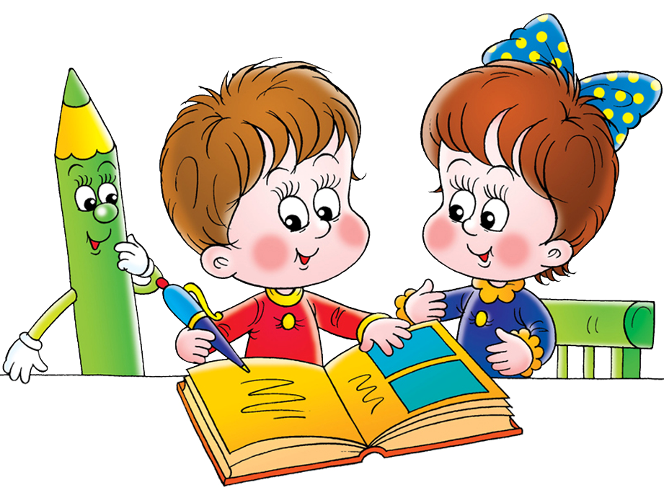
Этапы формирования навыков звукового анализа:
Первый этап
Формирование звукового анализа с опорой на вспомогательные средства (картинки, схемы, фишки)
Второй этап
Формирование звукового анализа в речевом плане (сначала с использованием картинки, затем без предъявления)
Третий этап
Формирование звукового анализа в умственном плане (не называя слова)

Slide 29
Слова для полного звукового анализа
Слова из двух звуков: ум, ус, ах, ох, ау…
Слова из трех звуков: мак, конь, соль, суп, кот, дом…
Слова из двух открытых слогов: мама, ваза, гуси, бусы…
Слова из одного слога со стечением согласных: стол, слон, шкаф, стул, зонт, куст, мост, лист.
Слова из двух слогов со стечением: сумка, кошка, утка…
Слова из трех открытых слогов: канава, панама, работа…
Слова, которые не следует давать для анализа:
с буквами Я, Ё, Е, Ю;
со звонкими согласными Б, В, Г, Д, Ж, З на конце слова и в середине перед согласными, т.к. написание слова расходится с его произнесением (зуб, трубка);
в предлагаемых для анализа словах не должно быть звуков, которые ребенок произносит неправильно.

Slide 30
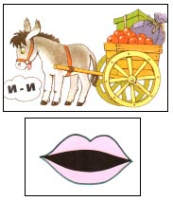
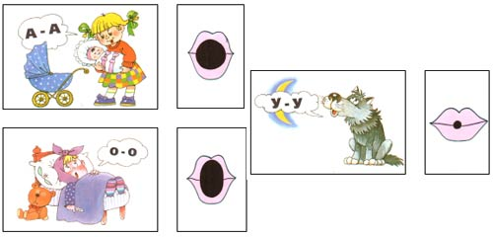
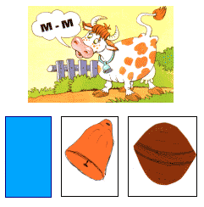
Для решения задачи подготовки детей к звуковому анализу необходимо научить их воспринимать слово не как единый звуковой комплекс, а научить слышать в слове отдельные звуки. Способом выделения звука в слове является особое произнесение слова — с интонационным, особо подчеркнутым выделением в нем одного звука. Ребенка нужно специально научить особому протяжному произнесению звука, интонационному выделению его (ОООля,ааарбуз, шшшапка, сссобака). В данном случае артикуляция начинает играть особую роль, выполнять функцию ориентировки в слове.
Овладению способом интонационного выделения звука помогают приемы сравнения звуков речи с «песенками» ветра — шшш, насоса — ссс, их произношения, обнаружения звука («песенки») в произносимых взрослым (с интонационным выделением звука) словах. Подбирают слова, которые можно произносить протяжно (с шипящими, сонорными согласными). Далее детям предлагают назвать картинки, игрушки так, чтобы была слышна «песенка» ветра: шшшар, кошшшка, карандашшш; «песенка» жука — жжжук, ножжжницы.
Постепенно вместо слова песенка начинает употребляться слово звук. Умение произносить слова с интонированием звука закрепляется в игровых заданиях «Скажи, как я», «Скажи, чтобы все услышали в слове масло звук с».

Slide 31

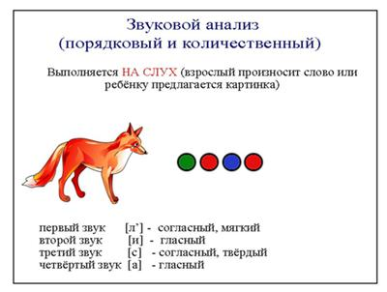
На первом этапе детей учат определять порядок, последовательность фонем. С этой целью используется не только уже освоенный ими способ интонационного выделения звуков. Дошкольники не могут, опираясь только на произнесение, устанавливать порядок следования звуков. Поэтому предлагается моделирование структуры слова в виде картинки-схемы его звукового состава. На картинке изображается предмет, слово-название которого должно быть проанализировано. Под картинкой дается графическая схема звукового состава, представляющая собой горизонтальный ряд клеток по числу фонем.
Следует особо подчеркнуть, что к этим сложным формам моделирования можно переходить лишь в том случае, если дети научились интонационно выделять звуки и на основе этого определять их место в слове.

Slide 32
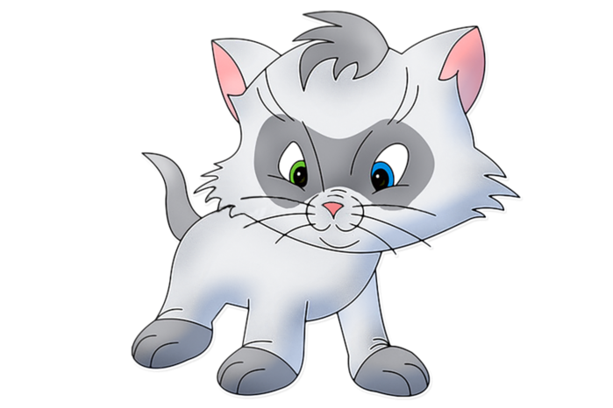

Slide 33


Slide 34
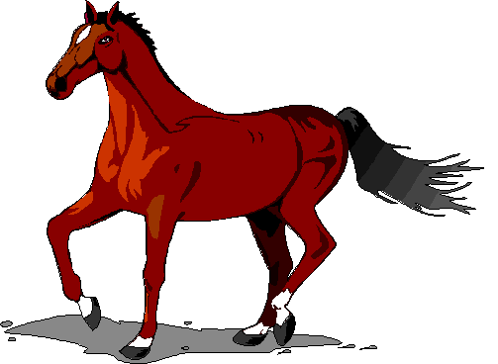

Slide 35
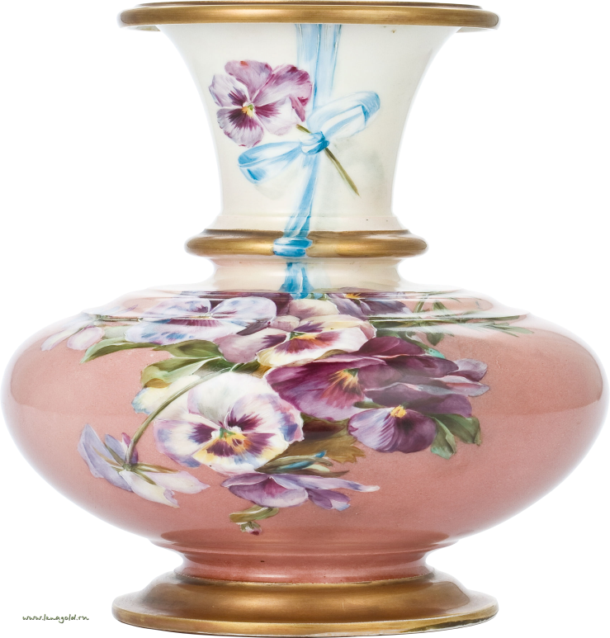

Slide 37
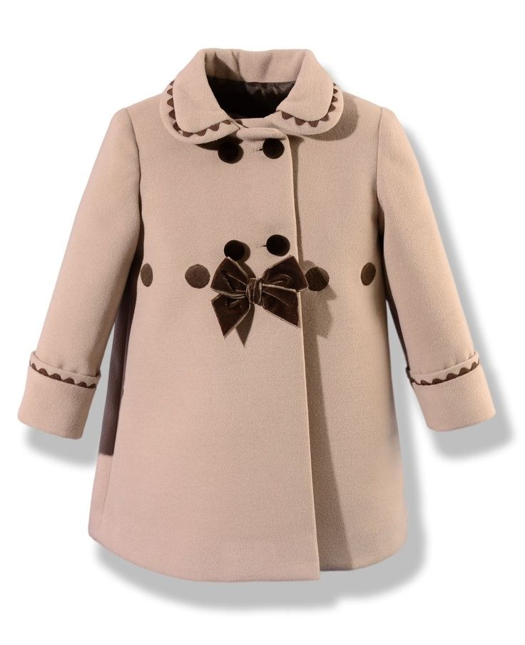

Slide 39
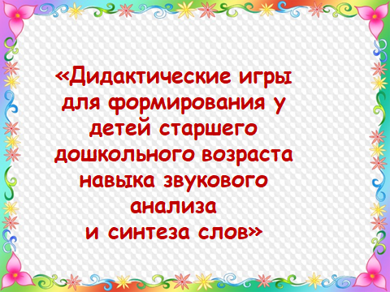
Д/и «Цепочка слов»

Slide 40

Ознакомление со словом
При формировании представлений о слове можно выделить два основных момента: вычленение слова из потока речи и раскрытие слова как самостоятельной смысловой единицы.
С термином «слово» дети начинают знакомиться в средней группе в процессе общения, при выполнении разнообразных речевых упражнений по обучению звукопроизношению, обогащению словаря. Выражения «Послушай, как я скажу это слово», «Скажи слово .... правильно» часто используются педагогом.
С целью выделения слов из потока речи используются разнообразные игровые упражнения, в которых дети словами называют разные предметы и игрушки, их свойства и качества; средства художественной литературы, при помощи тех произведений, в которых слову принадлежит большая роль; игры, игровые действия в которых определяются словами, которые можно или нельзя произносить: «Фанты», «Черное и белое», «Телефон», «Эхо», «Скажи наоборот»; словарные упражнения, упражнения на словообразование. Они помогают обратить внимание ребенка на смысловую сторону слова(слово обозначает предмет, признак, действие).

Slide 41
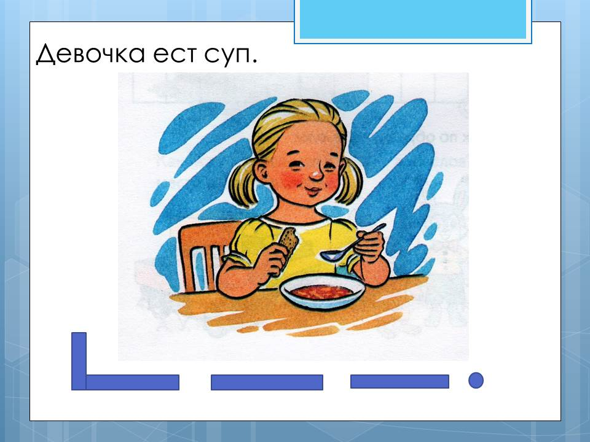
Ознакомление с предложением
Ознакомление начинается с анализа простых предложений без предлогов и союзов, состоящих из 2 — 3 слов (Кукла сидит. Кукла держит шарик). Для анализа предложений используются наглядно-действенные методы и приемы: рассматривание игрушек, демонстрация действий с игрушками, рассматривание картин. Ведется работа по составлению предложений.
В основе обучения лежит следующее: четкое произнесение предложения, выделение слов голосом, их количественный и порядковый счет (сколько слов, какое первое слово, какое идет потом), пространственное моделирование слов при помощи абстрактных символов (линии, полоски, квадратики ). Это помогает ребенку понять линейность (последовательность) и дискретность (членораздельность) речи.
Целесообразно использовать схемы. Детям объясняют, что предложение можно нарисовать (записать), чтобы узнать, сколько в нем слов. Педагог чертит на доске линии по числу слов в анализируемом предложении: «Одна черта обозначает одно слово. Первое слово обозначается не простой чертой, а чертой с уголком, в конце предложения ставят точку».
Приемы:
четкое произнесение слов с паузой;
произнесение слов под хлопки (воспитателем, отдельными детьми, всей группой);
последовательное называние слов в предложении;
подсчет слов в предложении на пальцах,
с помощью счетных палочек; в громкой речи, про себя;
варианты игры «Живые слова»; произнесение слов вразбивку;
составление предложений из разного количества слов;
составление предложений с заданным словом;
составление предложений по «живой сценке»
перепрыгивание через скакалку,
отстукивание на барабане или бубне столько раз,
сколько слов в предложении.

Slide 42
Ознакомление со слоговым строением слова
Слог является произносительной и словообразующей единицей речи.
На начальном этапе работы для анализа берутся двухсложные слова, состоящие из прямых открытых слогов, произношение и написание которых совпадают (Маша, лиса).
Постепенно для анализа вводят слова, состоящие из трех частей (ма-ли-на, кар-ти-на), и только потом слова односложные (сыр, дом), поскольку на них нельзя продемонстрировать, что такое часть слова..
Приемы:
количественный и порядковый счет слогов в слове; подсчет прикасаний тыльной стороны ладони к подбородку при произнесении слова;
схематическое изображение слогового состава слова (как и при ознакомлении с составом предложения);
речевая игра «Живые слоги» (по типу игры «Живые слова»);
произнесение слова по слогам ,соотнесение со схемой;
подбор слов с заданным количеством слогов (на материале игрушек, окружающих предметов, картин, по схемам, по словесным заданиям);
подбор слов с заданным слогом (ма, ли, лу), дополнение слога до полного слова;
«превращение» коротких слов в длинные и наоборот, соответственное изменение схем слогового строения слова(лиса, лисица, лисонька),
намеренные ошибки воспитателя при слоговом произнесении слов в процессе работы со схемой и исправление ошибок детьми с соответствующими умозаключениями;
перестановка слогов в слове (трансформация слов): мышка — камыш, банка — кабан;
разнообразные игровые приемы: «Кто быстрее увидит предметы, в названии которых два (три) слога»;
загадывание загадок о предметах, в названии которых определенное количество слогов;
«Как мишутка учился говорить» — медведь учит мишку произносить слова по частям;
«Магазин игрушек» — продавец дает игрушку покупателю, если тот правильно произнесет ее название по слогам;
«Накорми животное» — дети называют слова, обозначающие предметы питания и состоящие из разного количества слогов;

Slide 43
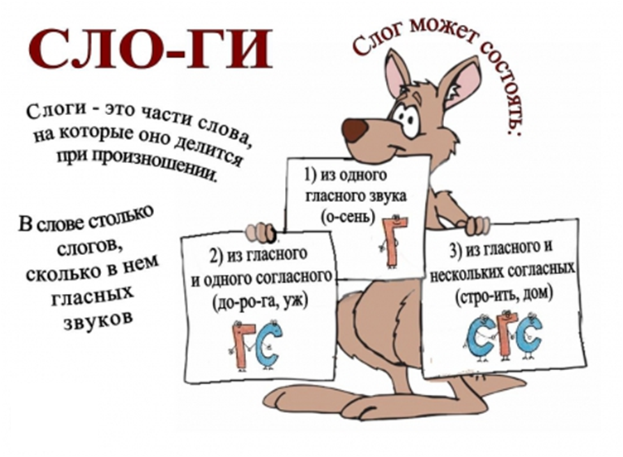

Slide 44
Развитие графических навыков
Письмо, как и чтение, невозможно без высокого уровня развития устной речи, являющейся базой для их формирования, ее осознания и анализа, а также без развития общей способности к аналитико-синтетической деятельности.
Еще один аспект подготовки к письму связан непосредственно с овладением техникой письма, двигательной стороной графического навыка, формированием психомоторной готовности к письму. Начальный этап овладения навыком письма представляет для детей большую трудность, требует выработки плавных, ритмических, хорошо координированных движений кисти руки, тонких пространственных ориентировок, хорошего глазомера. Эти трудности преодолеваются путем длительных, систематических упражнений.
Задачи подготовки руки и глаза к письму в подготовительной группе:
1. Развитие точности зрительного восприятия, формирование умения вычленять элементы из целого и вновь объединять их в целое, развитие точности пространственной дифференцировки.
2. Развитие ориентировки в пространстве по направлениям (вправо, влево, правая сторона, левая сторона, клеточка).
3. Ознакомление с правилами письма: пишут слева направо; последовательно заполняют страницу, сохраняя одинаковую величину элементов, равное расстояние между ними.
4. Подготовка мелкой мускулатуры руки к письму и выработка умения управлять своими движениями в соответствии с поставленной задачей (штриховка, рисование бордюров)
5. Выработка умения сопровождать словесными объяснениями свои наблюдения и действия.
6. Обучение соблюдению при выполнении приготовительных упражнений к письму определенных гигиенических требований (расположение тетради, посадка за столом, поза пишущего, расстояние глаз от тетради, правила держания ручки, карандаша).
Целесообразно проводить и специально подобранные подготовительные упражнения: обводку и штриховку геометрических фигур, контурных изображений овощей, фруктов, грибов, листьев; рисование предметов, напоминающих элементы букв (флажки, кружки, огурец, удочка и др.)
В процессе этих упражнений обращается внимание на развитие глазомера и точности зрительного восприятия, пространственных ориентировок на листе тетради, соблюдение гигиенических правил при письме.

Slide 45
Литература
1.Дурова Н.В. Фонематика. М., Мозаика-Синтез
2.Зуева Л.И., Н.Ю. Костылева, О.П. Солошенко. Занимательные упражнения по развитию речи. 4 альбома. М.: Артель, 2003.
3.Игры в логопедической работе с детьми. Под ред.В.И. Селиверстова. – М.: П, 1981.
4.Козырева Л.М."Развитие речи. Дети 5-7 лет"
5.Колесникова Е.В. "Развитие звуковой культуры речи у детей 3-4 лет"
6.Колесникова Е.В. Развитие фонематического слуха у детей 4-5лет. М.,1999.
7.Кравченко И.А. Игры и упражнения со звуками и словами. М., 1999.
8.Лукина Н.А., Никкинен И.И. Научи меня слышать. СПБ, Паритет,2003.
9.Максаков А.И. Правильно ли говорит ваш ребенок. М., Просвещение, 1988.
10.Максаков А.И. "Учите, играя"
11.Придумай слово: Речевые игры и упражнения для дошкольников. Под ред. О.С. Ушаковой. – М.: Изд-во Института Психотерапии, 2003.
12. Тумакова Г.А. Ознакомление дошкольников со звучащим словом. – М.: Просвещение, 1991.
13.Фомичева М.Ф. Воспитание у детей правильного звукопроизношения. – М.: П., любой год издания.

Slide 46
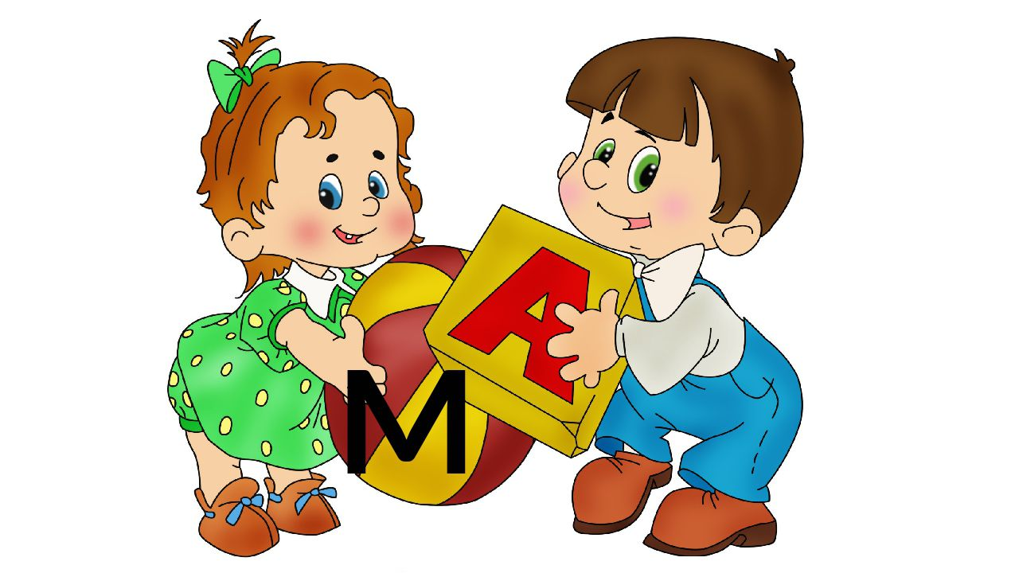
Спасибо за внимание.

